Slide 1
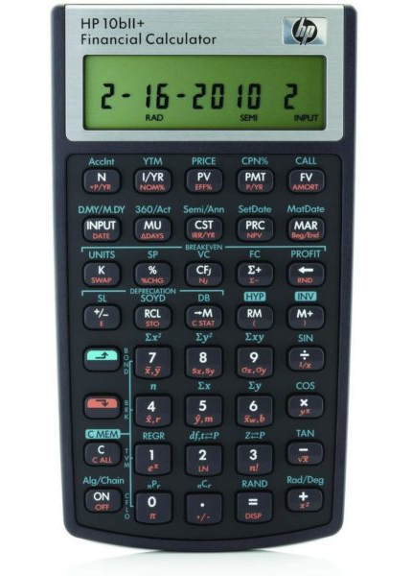
Exercício 1 – Testes unitários
Escreva uma classe de nome Calculadora e que contenha os seguintes métodos:
private int adicionar(int a, int b)
private int subtrair(int a, int b)
private int multiplicar(int a, int b)
private int dividir (int a, int b)
Após isso, escreva os testes unitários para cada um dos métodos. Preste atenção em especial aos testes do método dividir!
Já viu o erro de division by zero?

Slide 2
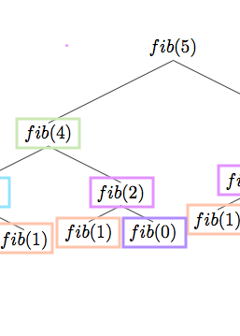
Exercício 2 – Ainda sobre testes unitários
Escreva testes unitários para o código recursivo da sequência de Fibonacci que foi apresentado no módulo de Algoritmos Avançados do curso.
Tente escrever pelo menos três testes diferentes!

Slide 3
Exercício 3 – Documentação de código
Documente a classe e os métodos que você escreveu no exercício 1.
Além disso, responda à seguinte pergunta: você conseguiria entender o código que escreveu sem documentá-lo? Justifique sua resposta.
Será que foi mesmo necessário documentar este código?

